Slide 1

Desarrollo de Aplicaciones para Dispositivos Móviles
Unidad 2-5
PutExtras

Slide 2
Putextras
En la anterior práctica se estudió la forma de recibir un resultado de una actividad secundaria, sin embargo muchas veces el paso de información se requiere de manera bidireccional.
DATA
Actividad 1
Actividad 2
DATA
Notes:
http://developer.android.com/guide/components/intents-filters.html

Slide 3
Putextras
A continuación se elaborará una práctica que ejemplifica la forma en que podemos transferir información a una actividad que es invocada.
Crear un proyecto que lleve por titulo: ChedrauiApp.
Notes:
http://developer.android.com/guide/components/intents-filters.html

Slide 4
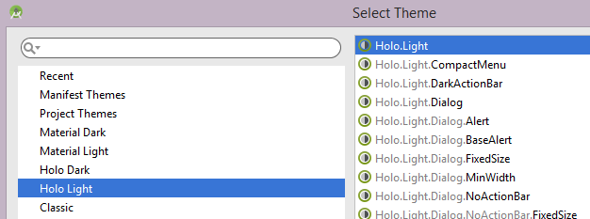


Putextras
2. Cambiar el tema de la aplicación a Holo Ligth.
Notes:
http://developer.android.com/guide/components/intents-filters.html

Slide 5
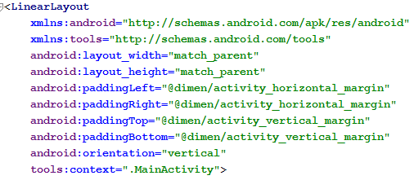
Putextras
3. Modificar el layout de la actividad principal a lineal vertical y respetar los padding de 16 dp.
Notes:
http://developer.android.com/guide/components/intents-filters.html

Slide 6
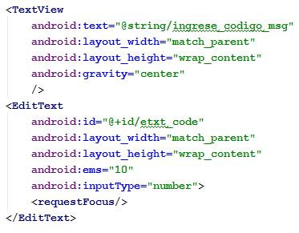
Putextras
3. Modificar el layout de la actividad principal a lineal vertical y agregar los siguientes controles.
Notes:
http://developer.android.com/guide/components/intents-filters.html

Slide 7
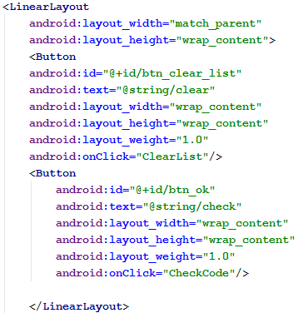
Putextras
3. Cont.
Notes:
http://developer.android.com/guide/components/intents-filters.html

Slide 8
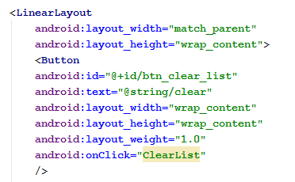



Putextras
Tip. Es posible agregar los métodos onClick para ello ir al lado izquierdo del código a la altura del onClick y seleccionar.
Notes:
http://developer.android.com/guide/components/intents-filters.html

Slide 9
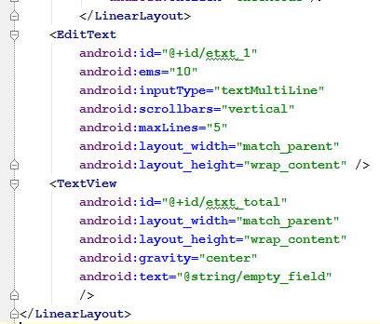
Putextras
3. Cont. Fuera del segundo layout vertical.
Notes:
http://developer.android.com/guide/components/intents-filters.html

Slide 10
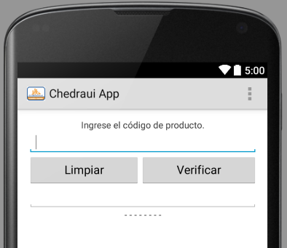
Putextras
3. Agregar finalmente el logo de Chedraui y al momento se deberá tener la siguiente vista. TODO: continuar
Notes:
http://developer.android.com/guide/components/intents-filters.html

Slide 11
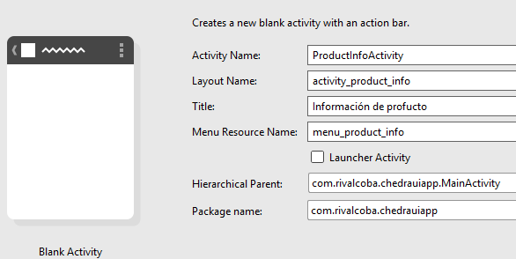
Putextras
4. Crear una segunda actividad llamada Product_info.
Notes:
http://developer.android.com/guide/components/intents-filters.html

Slide 12

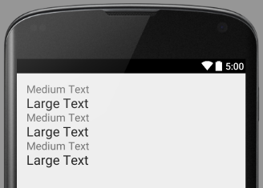
Putextras
La interfaz deberá lucir de esta manera: Los primeros seis elementos son TextViews.
Notes:
http://developer.android.com/guide/components/intents-filters.html

Slide 13
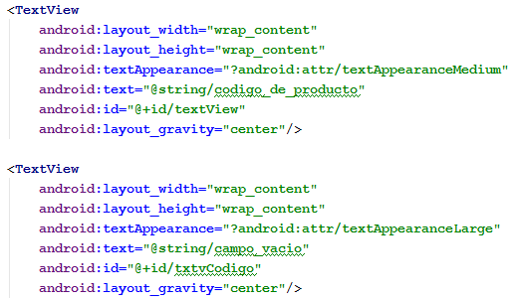
Putextras
4. Agregar los siguientes controles al layout.
Notes:
http://developer.android.com/guide/components/intents-filters.html

Slide 14
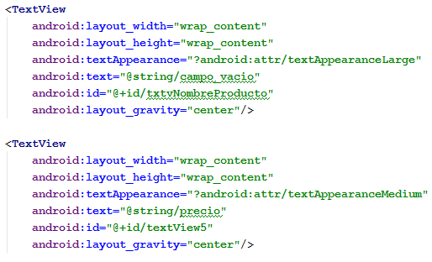
Putextras
4. cont.
Notes:
http://developer.android.com/guide/components/intents-filters.html

Slide 15
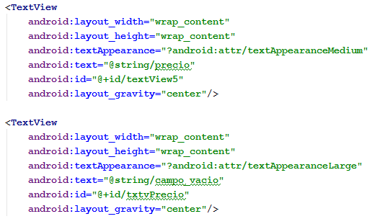
Putextras
4. cont.
Notes:
http://developer.android.com/guide/components/intents-filters.html

Slide 16
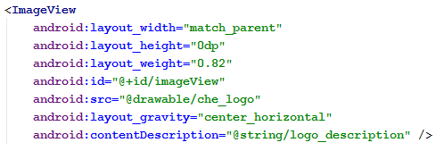
Putextras
4. cont.
Notes:
http://developer.android.com/guide/components/intents-filters.html

Slide 17
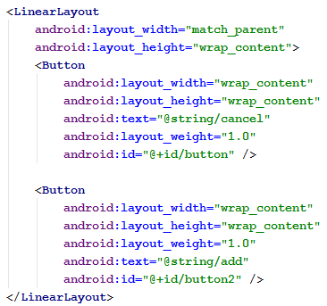
Putextras
4. cont.
Notes:
http://developer.android.com/guide/components/intents-filters.html

Slide 18
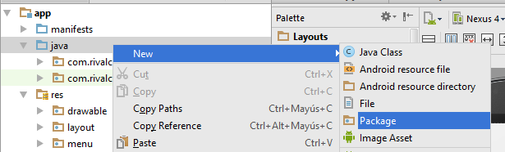
Putextras
5. El siguiente paso será construir los modelos de nuestra aplicación, para ello agregar una nueva clase dentro del paquete com.rivalcoba.models llamada product
Notes:
http://developer.android.com/guide/components/intents-filters.html

Slide 19
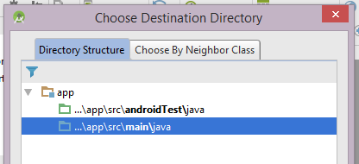
Putextras
5. En esta ventana seleccionamos main.
Notes:
http://developer.android.com/guide/components/intents-filters.html

Slide 20
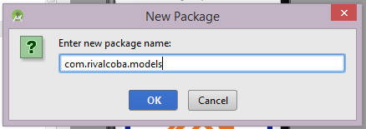
Putextras
5. El nombre del nuevo paquete será.
Notes:
http://developer.android.com/guide/components/intents-filters.html

Slide 21
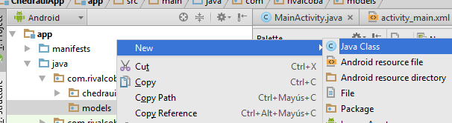
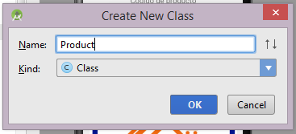
Putextras
5. Posteriormente crear una clase.
Notes:
http://developer.android.com/guide/components/intents-filters.html

Slide 22
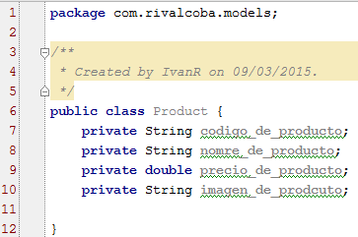
Putextras
6. Agregar las siguientes propiedades:
Notes:
http://developer.android.com/guide/components/intents-filters.html

Slide 23
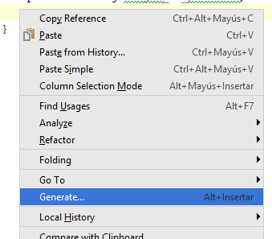
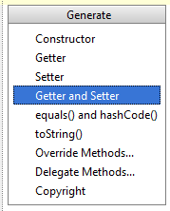
Putextras
7. Agregar getters y setters, haciendo clic secundario en el código y seleccionando Generate → Getter and Setter.
Notes:
http://developer.android.com/guide/components/intents-filters.html

Slide 24
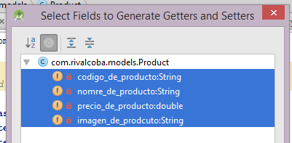
Putextras
8. En la ventana de dialogo seleccionar los atributos recién creados y dar OK:
Notes:
http://developer.android.com/guide/components/intents-filters.html

Slide 25
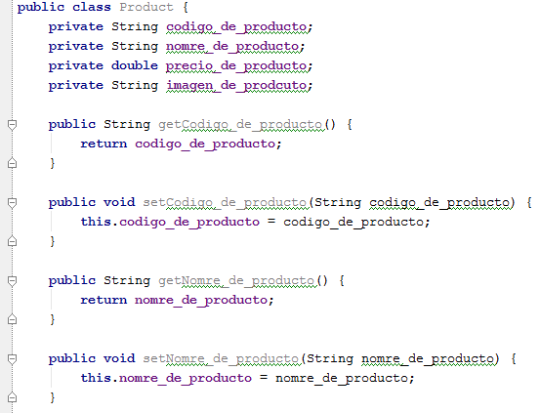
Putextras
8. Con ello se generar todos los getters y setters del producto.
Notes:
http://developer.android.com/guide/components/intents-filters.html

Slide 26
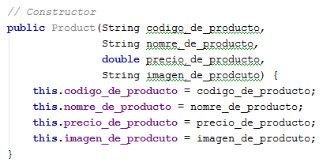
Putextras
8. Agregar el siguiente constructor de la clase producto.
Notes:
http://developer.android.com/guide/components/intents-filters.html

Slide 27
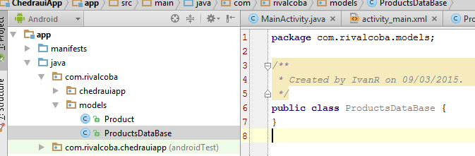
Putextras
9. Se Creará otra clase dentro del paquete com.rivalcoba.models llamado ProductsDataBase.
Notes:
http://developer.android.com/guide/components/intents-filters.html

Slide 28
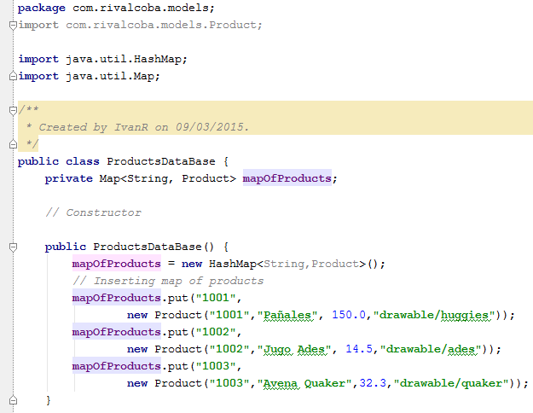
Putextras
10. Codificar las siguientes líneas dentro de la clase recién creada.
Notes:
Paso de Objetos entre Actividades: http://hmkcode.com/android-passing-java-object-another-activity/

Slide 29

Putextras
10. Crear el método GetProductByCode.
Notes:
Paso de Objetos entre Actividades: http://hmkcode.com/android-passing-java-object-another-activity/

Slide 30
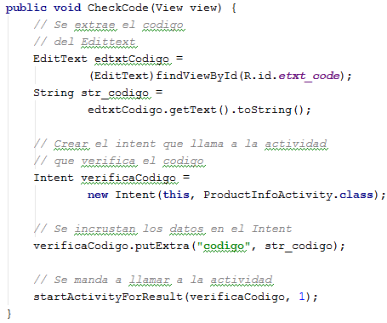
Putextras
11. Agregar el método VerificarCodigo dentro de la actividad principal
Notes:
Paso de Objetos entre Actividades: http://hmkcode.com/android-passing-java-object-another-activity/

Slide 31
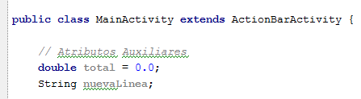
Putextras
12. El siguiente paso consistirá en agregar atributos auxiliares a la actividad principal.
Notes:
Paso de Objetos entre Actividades: http://hmkcode.com/android-passing-java-object-another-activity/

Slide 32
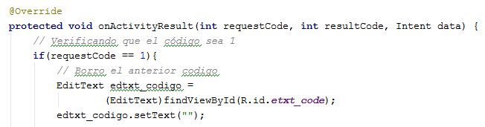
Putextras
13. Se agrega el método que responde ante un retorno de información de una actividad.
Notes:
Paso de Objetos entre Actividades: http://hmkcode.com/android-passing-java-object-another-activity/

Slide 33
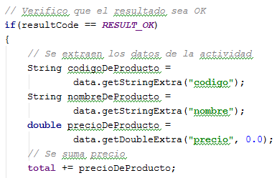
Putextras
13. Cont.
Notes:
Paso de Objetos entre Actividades: http://hmkcode.com/android-passing-java-object-another-activity/

Slide 34
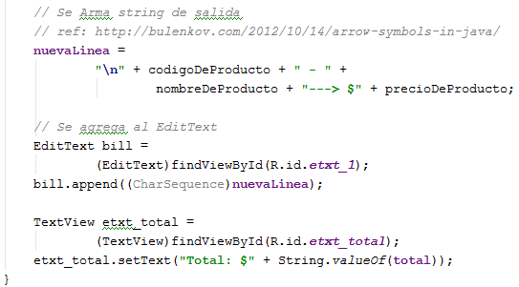
Putextras
13. Cont.
Notes:
Paso de Objetos entre Actividades: http://hmkcode.com/android-passing-java-object-another-activity/

Slide 35
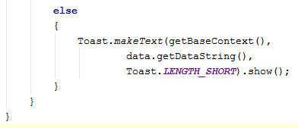
Putextras
13. Cont.
Notes:
Paso de Objetos entre Actividades: http://hmkcode.com/android-passing-java-object-another-activity/

Slide 36
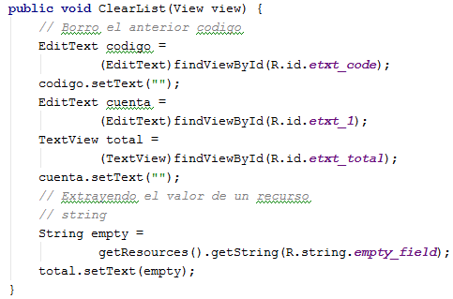
Putextras
13. El código que limpia la cuenta se muestra a continuación.
Notes:
Paso de Objetos entre Actividades: http://hmkcode.com/android-passing-java-object-another-activity/

Slide 37
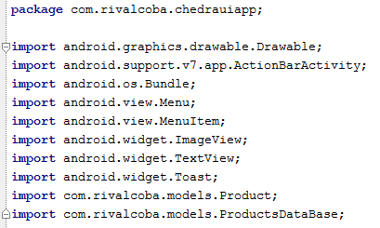
Putextras
14. En el código fuente de la actividad secundaria “ProductInfo”
Notes:
Paso de Objetos entre Actividades: http://hmkcode.com/android-passing-java-object-another-activity/

Slide 38
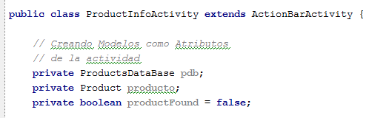
Putextras
14. Cont.
Notes:
Paso de Objetos entre Actividades: http://hmkcode.com/android-passing-java-object-another-activity/

Slide 39
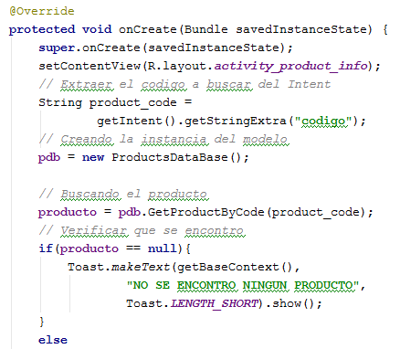
Putextras
14. Cont.
Notes:
Paso de Objetos entre Actividades: http://hmkcode.com/android-passing-java-object-another-activity/

Slide 40
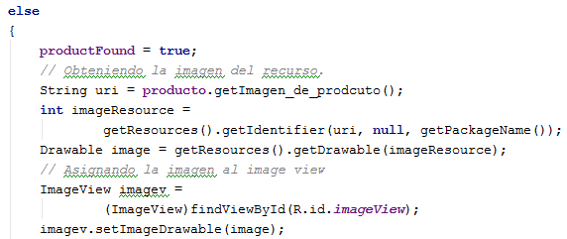
Putextras
14. Cont.
Notes:
Paso de Objetos entre Actividades: http://hmkcode.com/android-passing-java-object-another-activity/

Slide 41
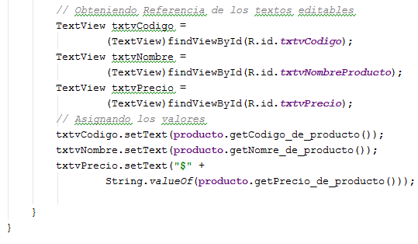
Putextras
14. Cont.
Notes:
Paso de Objetos entre Actividades: http://hmkcode.com/android-passing-java-object-another-activity/

Slide 42
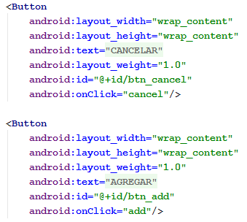
Putextras
15. Se agrega el código para el Botón cancelar.
Notes:
Paso de Objetos entre Actividades: http://hmkcode.com/android-passing-java-object-another-activity/

Slide 43
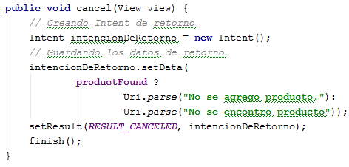
Putextras
15. Código cancelar.
Notes:
Paso de Objetos entre Actividades: http://hmkcode.com/android-passing-java-object-another-activity/

Slide 44
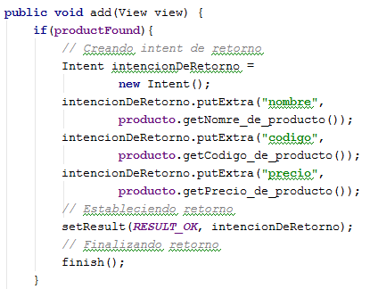
Putextras
16. Todo: Botón agregar producto.
Notes:
Paso de Objetos entre Actividades: http://hmkcode.com/android-passing-java-object-another-activity/

Slide 45
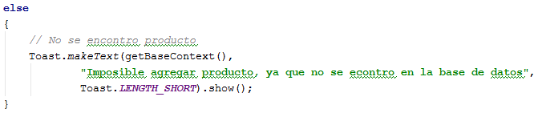
Putextras
16. Cont.
Notes:
Paso de Objetos entre Actividades: http://hmkcode.com/android-passing-java-object-another-activity/

Slide 46
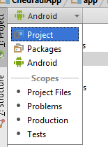
Putextras
El ultimo paso consistirá en agregar las imágenes a nuestro proyecto de la siguiente manera.
Cambiar la vista del proyecto a Project.
Notes:
Paso de Objetos entre Actividades: http://hmkcode.com/android-passing-java-object-another-activity/

Slide 47
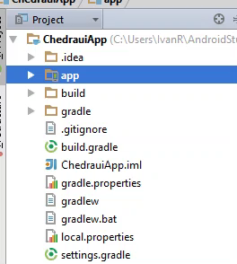
Putextras
Entrar a la ruta:
Notes:
Paso de Objetos entre Actividades: http://hmkcode.com/android-passing-java-object-another-activity/

Slide 48
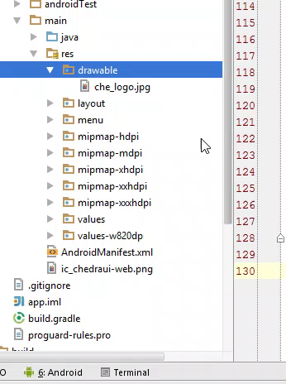
Putextras
Localizar la carpeta Drawable en el explorador.
Notes:
Paso de Objetos entre Actividades: http://hmkcode.com/android-passing-java-object-another-activity/

Slide 49
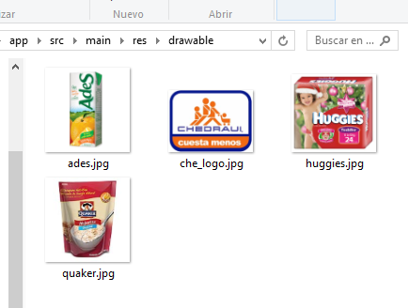
Putextras
Ya en el explorador agregar a Drawable las imágenes a utilizar.
Notes:
Los nombres son imporntantes

Slide 50
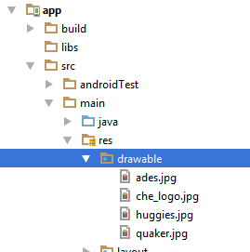
Putextras
Android studio agregara las imágenes de forma automática.
Notes:
Los nombres son imporntantes

Slide 51
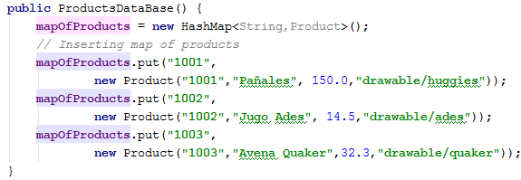
Putextras
Los nombres de las imágenes deberán coincidir con el de los declarados en ProductDataBase.
Notes:
Los nombres son imporntantes

Slide 52
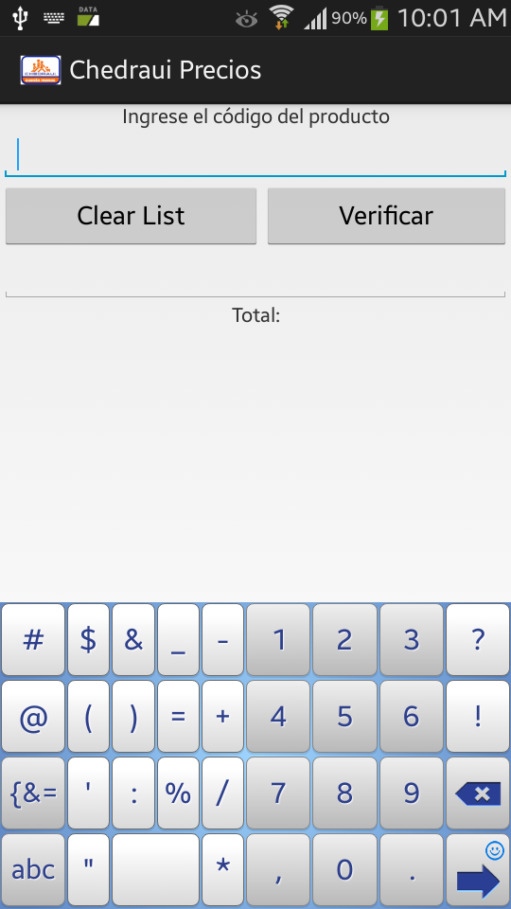


Resultado final
Notes:
Esto se hace con findElementById

Slide 53

Resultado final
Notes:
Esto se hace con findElementById

Slide 54
Notas de la practica
Acceso a los recursos.
Cada vez que se desee realizar operaciones sobre los elementos gráficos de una actividad, es necesario extraer la referencia a la vista y castearla al tipo de vista que deseamos manejar.
Notes:
Esto se hace con findElementById

Slide 55
Notas de la practica
La forma de extraer el texto de un EditText es invocando al método getText() y realizando la conversión a String.
La forma de asignar texto a un EditText es por medio del método setText().
Notes:
Esto se hace con findElementById

Slide 56

Notas de la practica
Para insertar mas información sobre un EditText (no se de sea borrar la información existente), se utiliza el método append().
Notes:
Esto se hace con findElementById

Slide 57
Notas de la practica
El método que se ejecuta cuando se retorna de una actividad invocada se llama onActivityResult() mismo que incluye 3 parámetros.
requestCode: Código de petición.
resultCode: Código de respuesta
data: Intent con los datos empaquetados.
Notes:
Esto se hace con findElementById

Slide 58

Notas de la practica
Para poder asignar una imagen
Notes:
Esto se hace con findElementById

Slide 59

Notas de la practica
Para retornar una valor de texto largo se utilizo setData().
Notes:
Esto se hace con findElementById

Slide 60

Notas de la practica
El retorno a la actividad invocada se realiza mediante setResult() y finish().
Notes:
Esto se hace con findElementById

Slide 61

Notas de la practica
Para pasar información a una actividad que es invocada, es necesario crear un Intent y asignarle información con el método PutExtra(), posterior a ello si esperamos resultado de la Actividad invocada, se llamará a esta por medio de startActivityForResult.
Notes:
Esto se hace con findElementById

Slide 62

Notas de la practica
Otra forma de pasar datos entre Actividades, es por medio de la encapsulación de dichos datos en objetos de la clase Bundle para ello se utiliza el método putExtras().
Notes:
Esto se hace con findElementById

Slide 63

Notas de la practica
Para recuperar el Bundle se invoca el método getExtras().
Notes:
Esto se hace con findElementById

Slide 64


Notas de la practica
Para obtener tipos de datos específicos del Bundle se ocupa le método get[tipo](), donde tipo, es el tipo de dato a obtenerse.
Notes:
Esto se hace con findElementById

Slide 65

Notas de la practica
Para recolectar los datos primero se debe obtener la referencia del Intent por medio del método getIntent().
A la vez que se llama al método getStringExtra(), pasándole como parámetro el nombre del dato que se desea recolectar.
Notes:
Esto se hace con findElementById

Slide 66

Notas de la practica
Para extraer un tipo de dato específico (int, double, byte). Se requiere usar el método get[Tipo]Extra.
En el caso del entero el segundo valor es el valor default que se obtendrá en caso de no haber valor .
Notes:
Esto se hace con findElementById

Slide 67

Notas de la practica
Para recuperar datos que han sido pasados con el método setData() se usa el método getData().
Usualmente este método es usado para direcciones web o datos string largos. Mas adelante se habrá practicas en las que se detalle el uso de este método.
Notes:
Esto se hace con findElementById

Slide 68
Resumen
Actividad 1
Actividad 2
Empaquetado | Desempaquetado
Intent.putExtra("codigo", codigo); | getIntent().getStringExtra("codigo");
Intent.putExtra(“precio”,100); | getIntent().getIntExtra(“precio“,0);
Bundle b = new Bundle(); b.putString(“str1”,”mensaje”); Intent.putExtras(b); | Bundle b = getIntent().getExtras(); b.getString();
Bundle b = new Bundle(); b.putInt(“age”,”35”); | Bundle b = getIntent().getExtras(); b.getInt(“age”);
Intent.setData(Uri.parse(“mensaje”)); | data.getDataString()
Notes:
Esto se hace con findElementById

